Slide 1
Комбиноване и специјалне машине
Уџбеник страна 56.
7. разред

Slide 2
ПОНОВИМО
Пољопривредне машине дијелимо на:
• погонске,
• прикључне,
• комбиноване и
• специјалне.

Slide 3
КОМБИНОВАНЕ МАШИНЕ
и стовремено обављају ви ше врста радова

Slide 4
Машине за убирање плодова
* Њихов задатак је да прикупљају плодове без великих оштећења и растурања.
* У ову групу машина спадају:
- косачице, превртачи и утоваривачи сијена,
- берачи кукуруза, комбајни за кукуруз и пшеницу,
- вадилице за репу,кромпир и др.

Slide 5
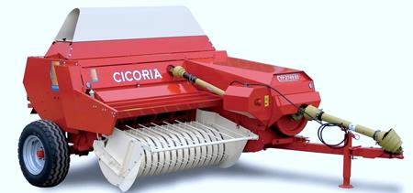
Машина за балирање сијена

Slide 6
КОМБАЈН ЗА ПШЕНИЦУ
• истовремено коси (жање) стабљике,
одваја зрно од сламе и пљеве.
Одвојена зрна се од мах убацују у џакове или у сопствени кош, из кога се помоћу цијеви убацује у приколицу трактора.

Slide 8
КОМБАЈН ЗА КУКУРУЗ
• истовремено сијече стабљику, од ваја у чисти клип и круни кукуруз.
Зрна се пакују у џакове,
сопствени кош или помоћу
цијеви пребацују у при колицу
трактора.

Slide 10
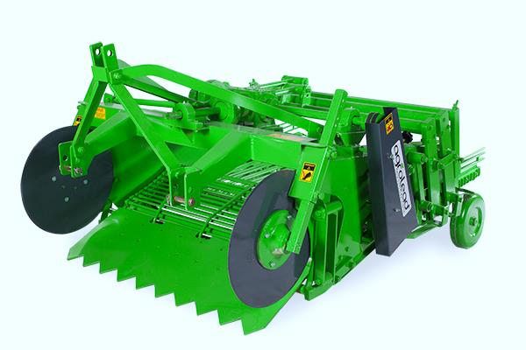
Вадилица кромпира
- Вадилица кромпира се покреће уз помоћ трактора.
- Вађење кромпира се обавља тако што раоник подилази под ред кртола, уздижући их заједно са земљом.

Slide 12
СПЕЦИЈАЛНЕ МАШИНЕ
намјењ ене неки м посебни м послови ма и задацима у пољопривреди и сточарству

Slide 13
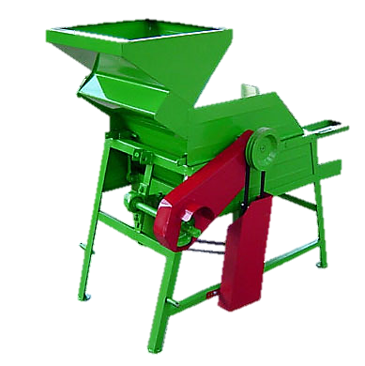
Музилице за краве
Прскалице за воће
Круњач за кукуруз
Елеватор (транспортер)

Slide 14
Домаћа задаћа:
У свеске за техничко образовање одговорити на питања:
1. Који је задатак машина за убирање плодова?
2. Шта спада у групу машина за убирање плодова?
3. Шта спада у специјалне машине?
4. Објаснити принцип рада комбајна за пшеницу и кукуруз!
Хвала на пажњи!

